Slide 1
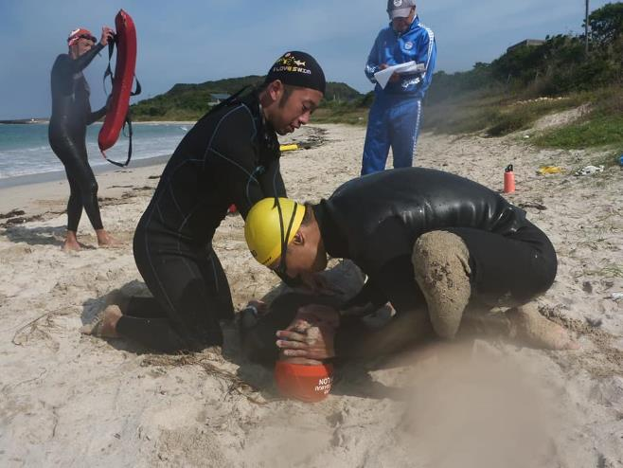
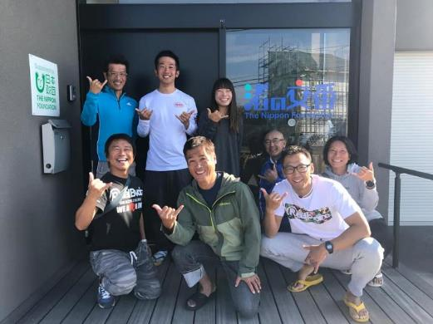
別資料3 ライフセービング講習会 (9/28・10/12～13・10/26～27)

Slide 2
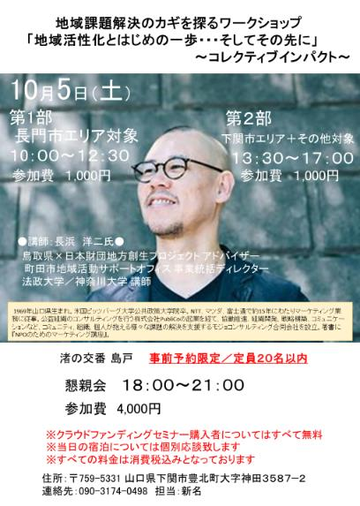
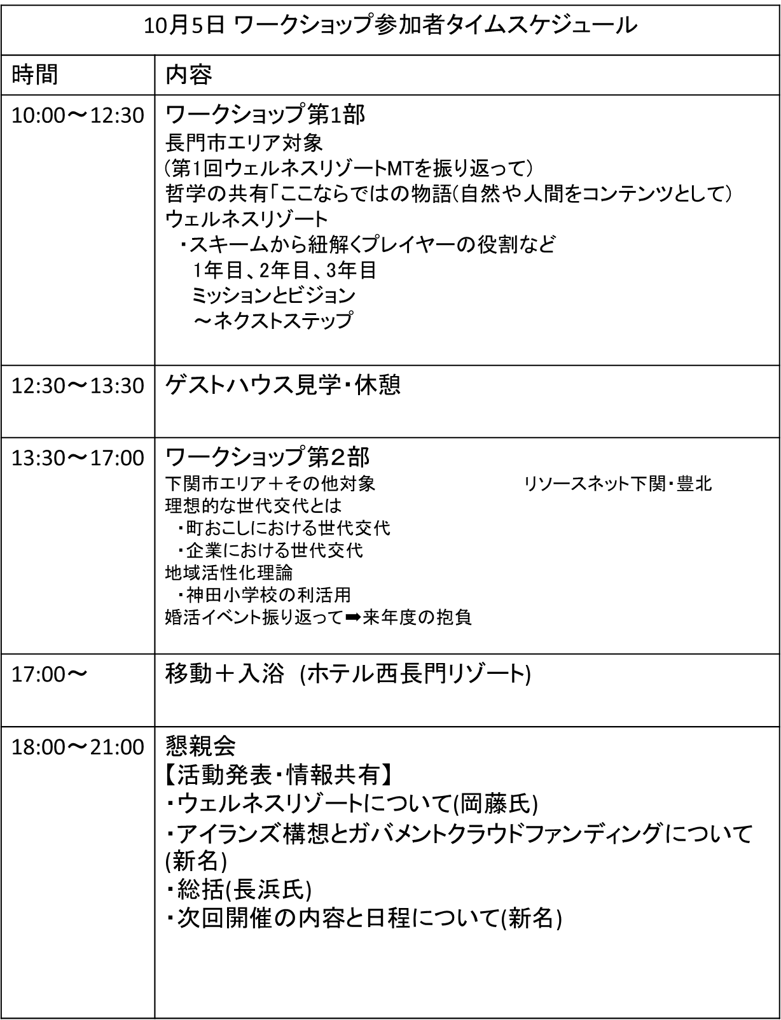
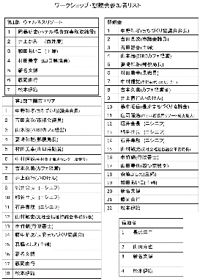
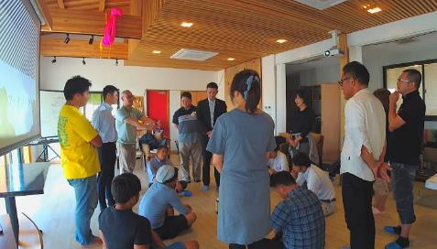
別資料4-1
2019年10月5日 長浜洋二氏を招いて地域課題解決のためのワークショップを開催した

Slide 3
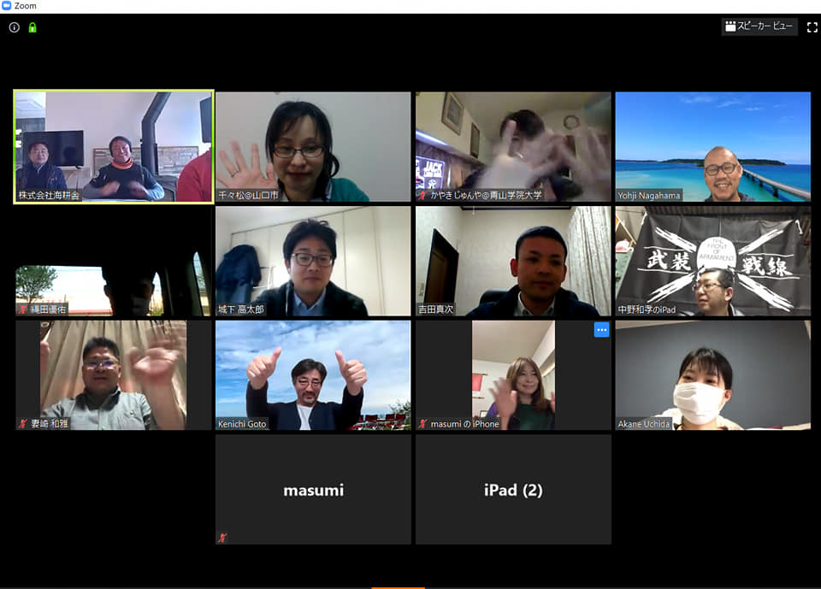
別資料4-2
2020年4月25日 長浜洋二氏を招いて地域課題解決のためのワークショップをリモート開催した

Slide 4
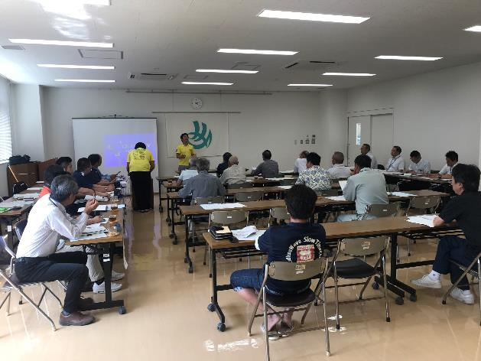
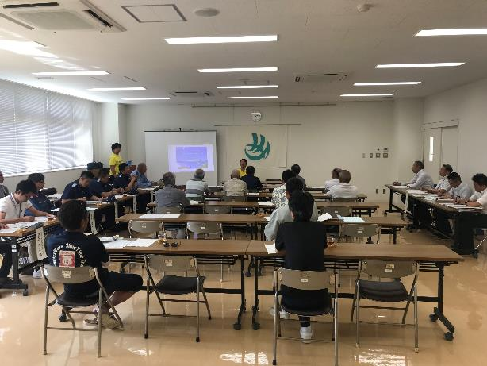
別資料5-1 豊北地区海水浴連絡協議会

Slide 5
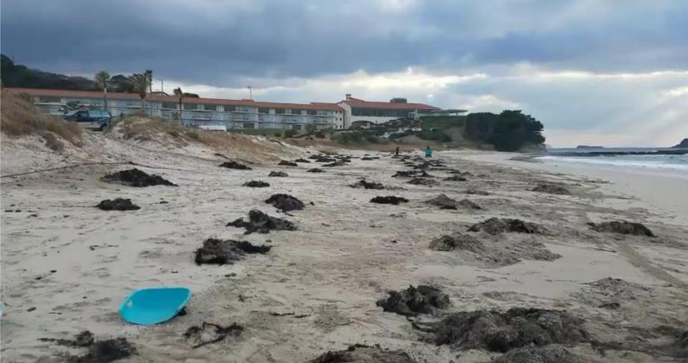
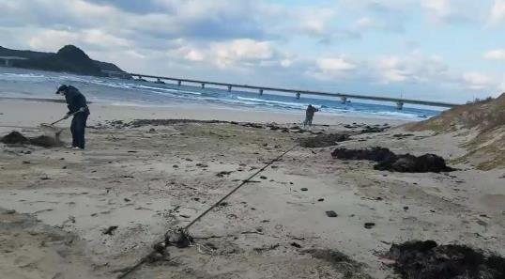
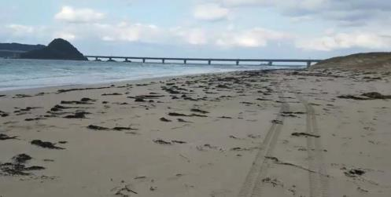
別資料6-2 ビーチクリーン

Slide 6
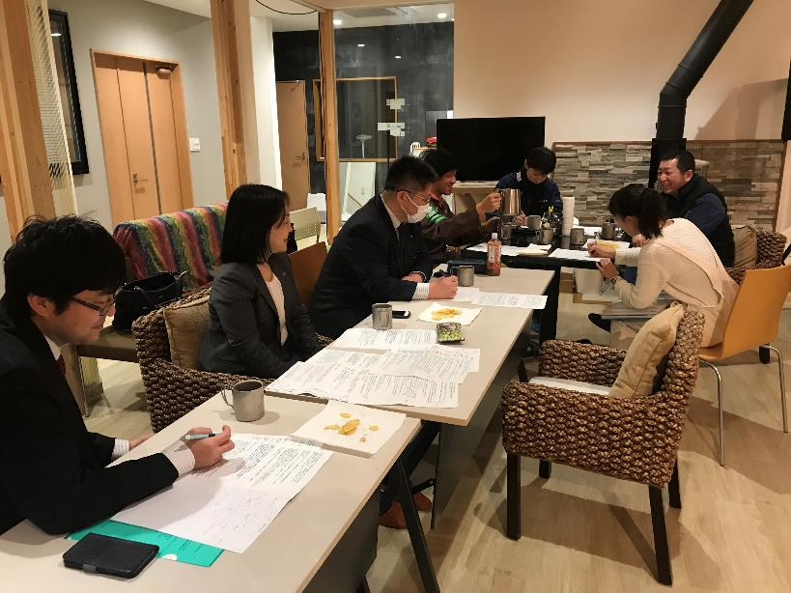
別資料7 まちづくり協議会会議

Slide 7
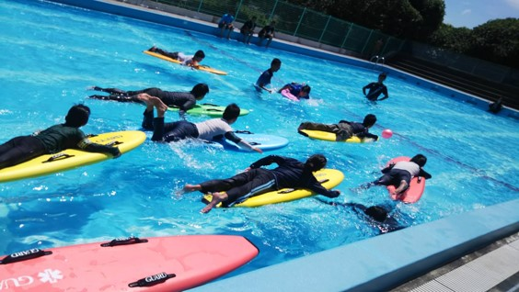
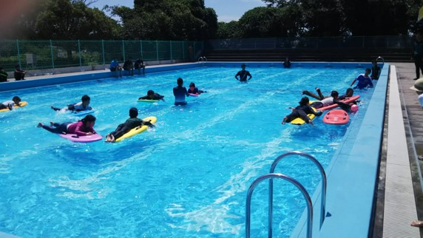
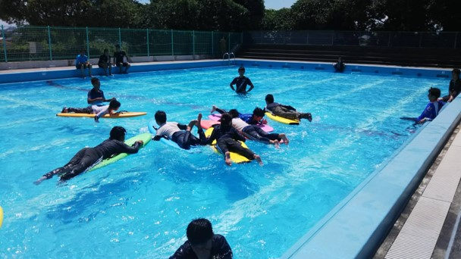
別資料8 ジュニアライフセービング教室

Slide 8
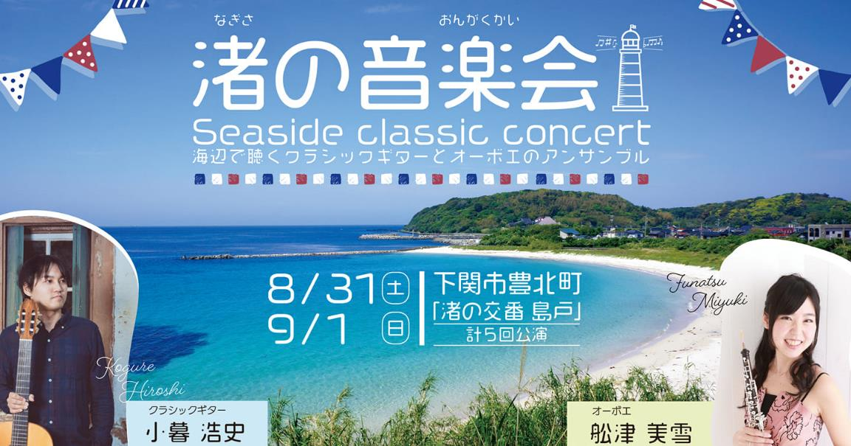
別資料11 渚の音楽会

Slide 9
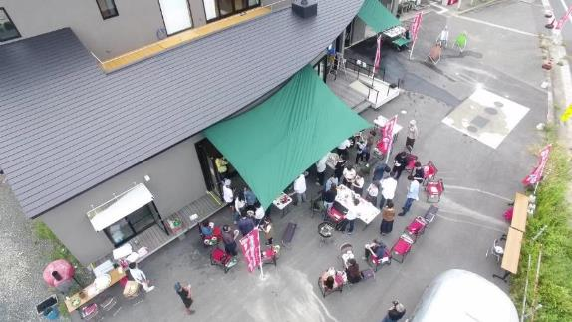
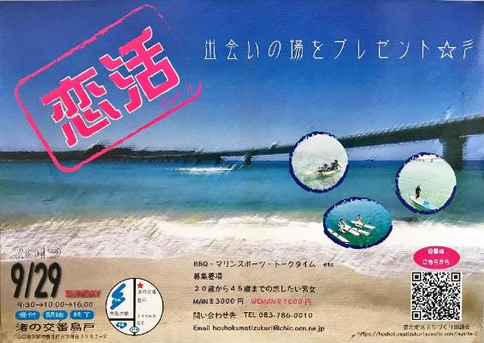
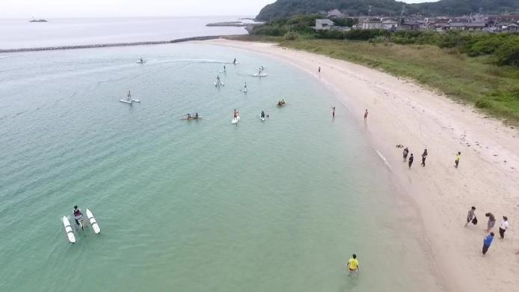
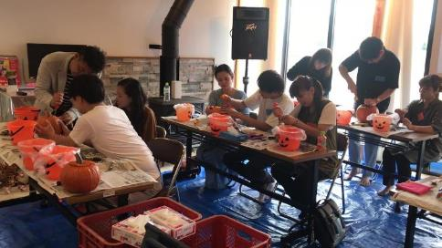
別資料12 恋活パーティ
渚の交番にて恋活イベントを開催(豊北地区まちづくり協議会と協働)

Slide 10
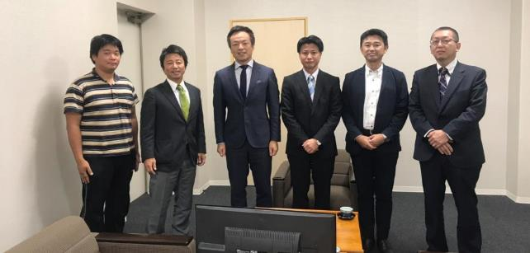
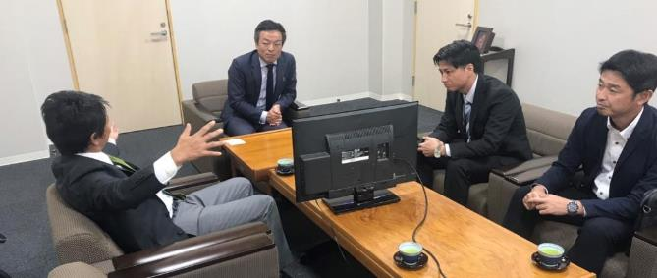
別資料13
2019.10.28
渚の交番活動報告
野遊びリーグ豊遊結成を
前田市長へ報告

Slide 11
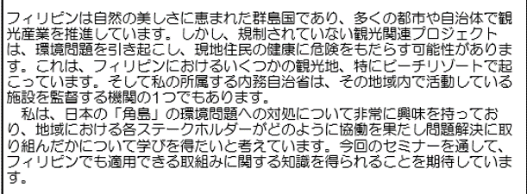
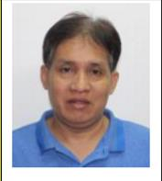
2019.12.19 シンガポールCLAIRが渚の交番島戸を視察
別資料14
氏
I am very interested in dealing with environmental problems in Tsunoshima, Japan.
I want to learn how each stakeholder in the region worked together to solve the problem.
We are glad to see you and have a chance to explain about our efforts like this.
But we have to say ・・・
We are not yet successful. I think we are on our way to successful.・・・
If we explain about it, we have to explain since the origin of our efforts.
Kerword is Collective impact.

Slide 12
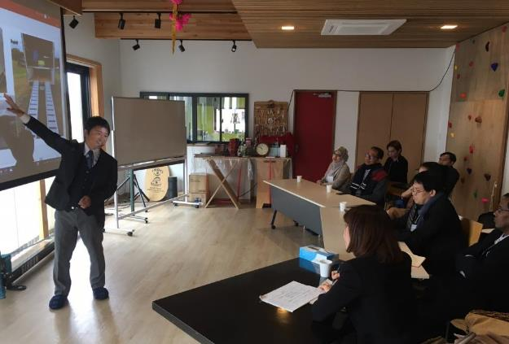
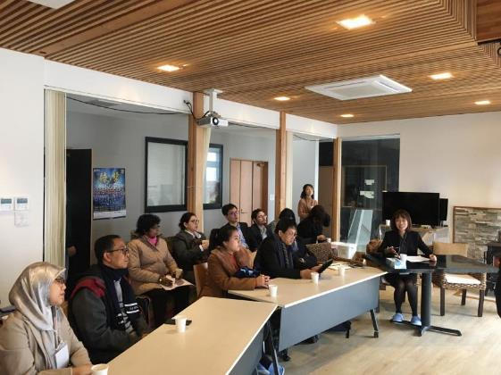
別資料14

Slide 13
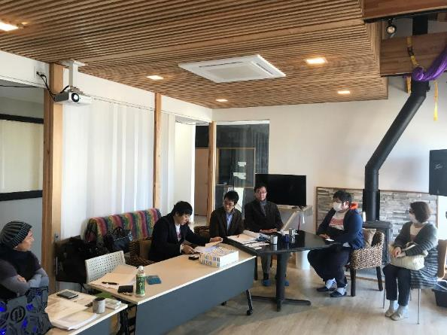
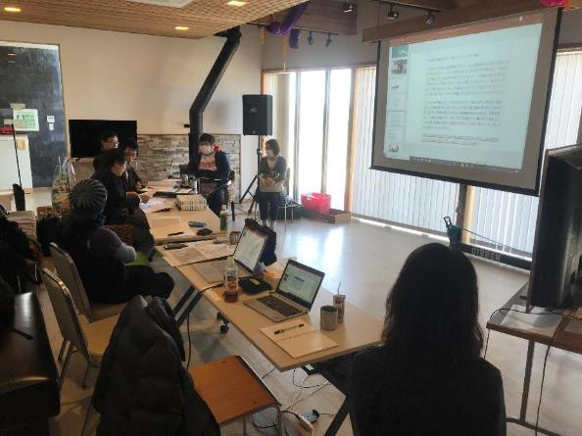
別資料15 B&G財団 (休眠預金を活用した体験格差解消事業の打合せ)

Slide 14
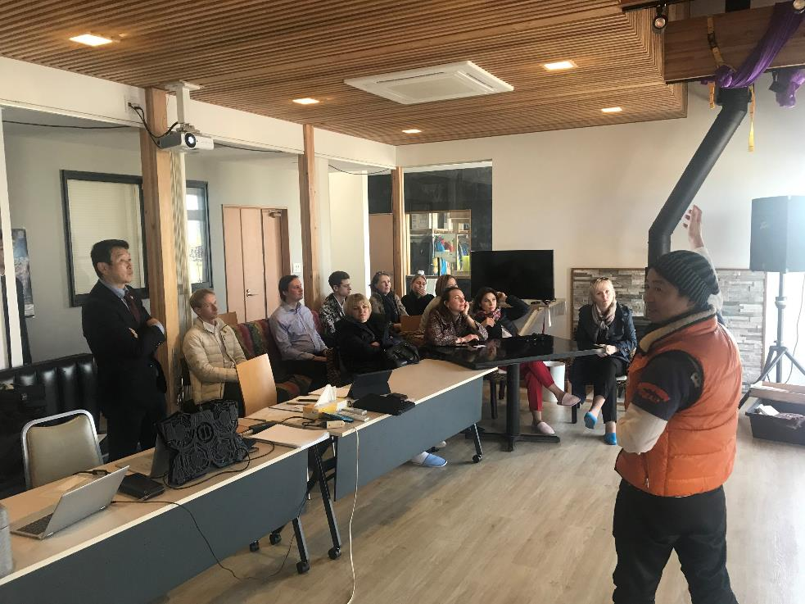
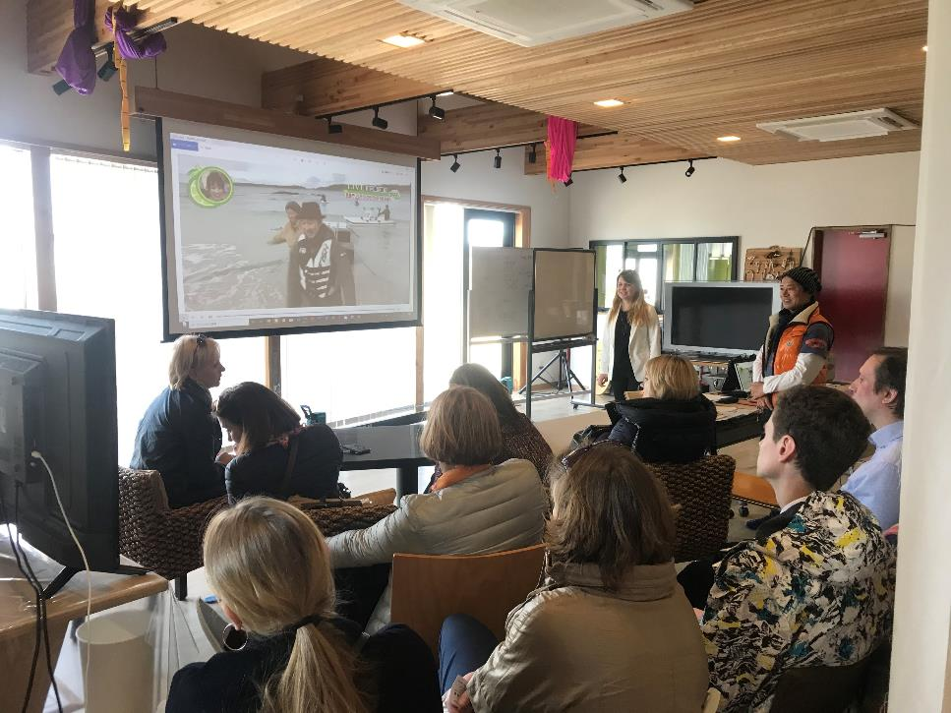
別資料16 モスクワ旅行社来館

Slide 15
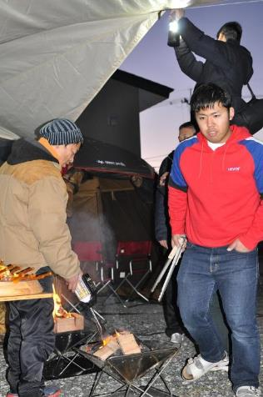
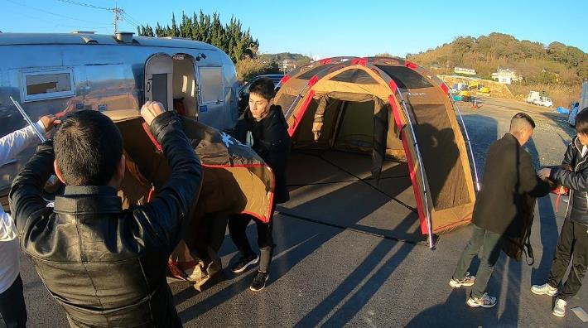
別資料17
プロジェクト豊遊トライアル①

Slide 16
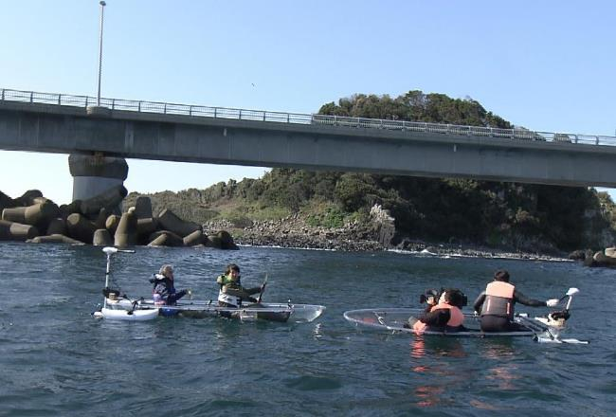
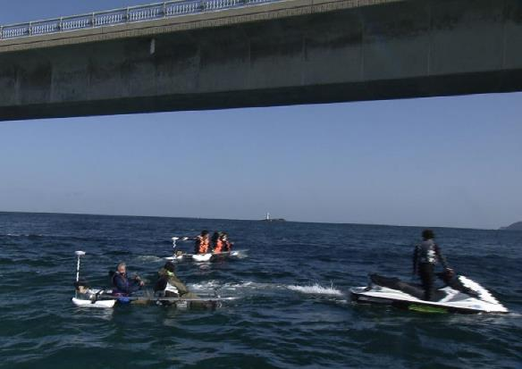
別資料18 読売テレビ撮影

Slide 17
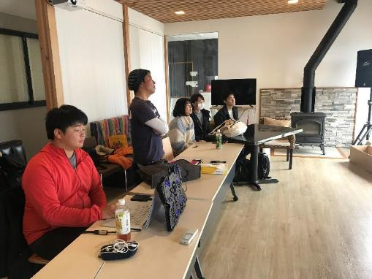
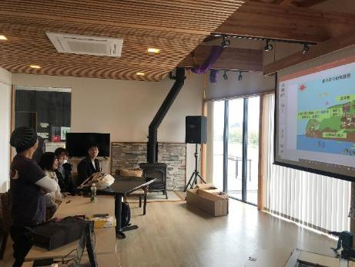
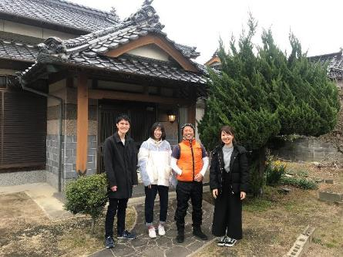
別資料19 WSK渚の交番 島戸・空家視察

Slide 18
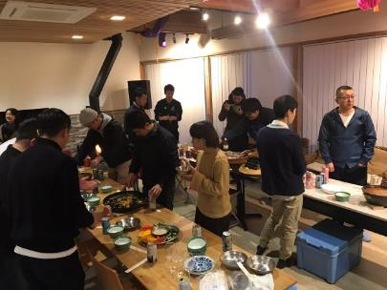
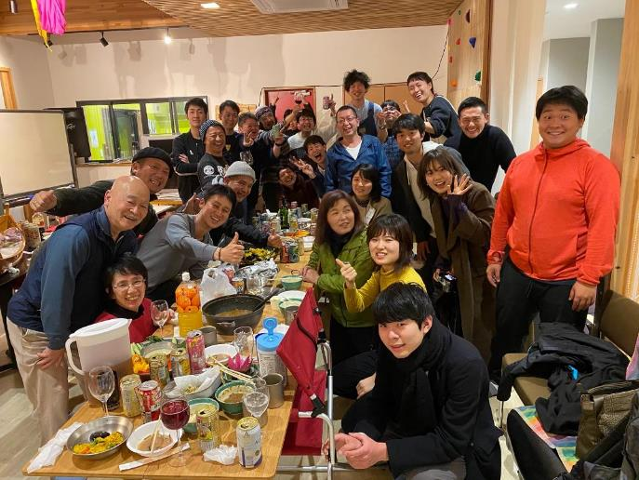
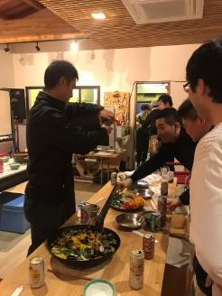
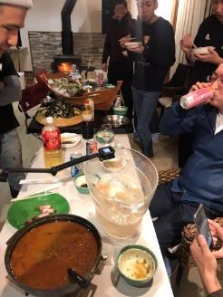
別資料20 豊遊トライアル➁

Slide 19
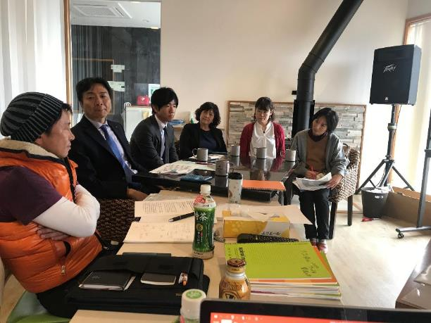
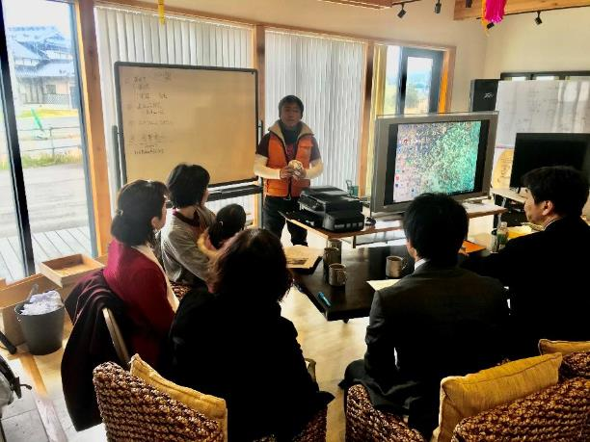
別資料21
株式会社山口放送局 まるごと角島！ぶち海体験(案) 打ち合わせ

